Slide 1
DROGY
Nelly Gajdicová
IX.A

Slide 2
Drogy sa delia:
Podľa tvrdosti:
1.Mäkké: marihuana, kofeín
2.Tvrdé: alkohol, nikotín
Podľa účinkov:
1.Konopné: marihuana, hašiš
2.Halucinogény: LSD, durman obyčajný
3.Stimulanty: pervitín, kokaín
4.Ópiové: heroín, morfium
5.Organické: toluén, acetón

Slide 3
Legálne a ilegálne drogy:
Populárne legálne drogy:
Alkohol
Nikotín
Kofeín
Populárne ilegálne drogy:
Marihuana
Extáza
Heroín

Slide 4
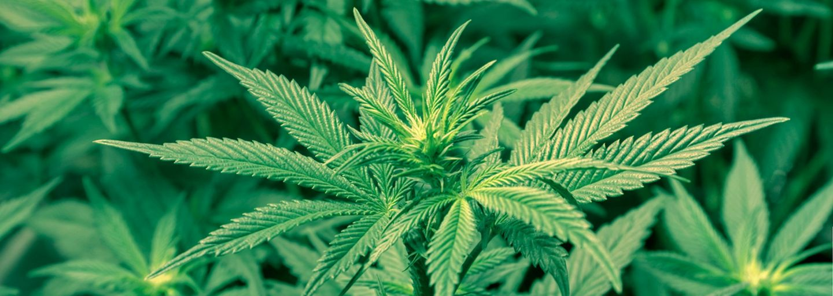
Marihuana:
je droga zložená z usušených listov, plodov alebo kvetov.
Marihuana obsahuje viac ako 460 známych zlúčenín, z nich 60 má 21-uhlíkovú štruktúru typickú pre kanabinoidy.

Slide 5
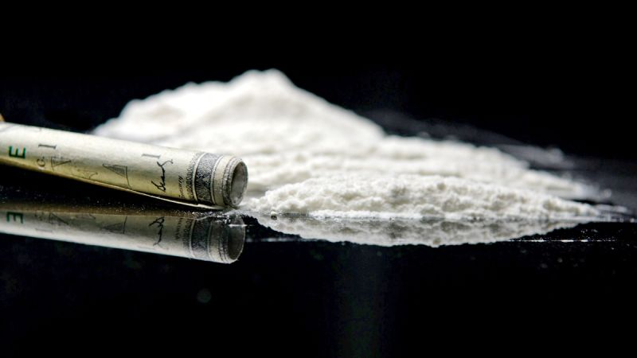
Kokaín:
je práškovitá, biela, kryštalická hmota najrozšírenejšia ako droga.
vzniká zmiešaním s alkalickým činidlom ďalej s éterom alebo a následnou tepelnou úpravou.

Slide 6
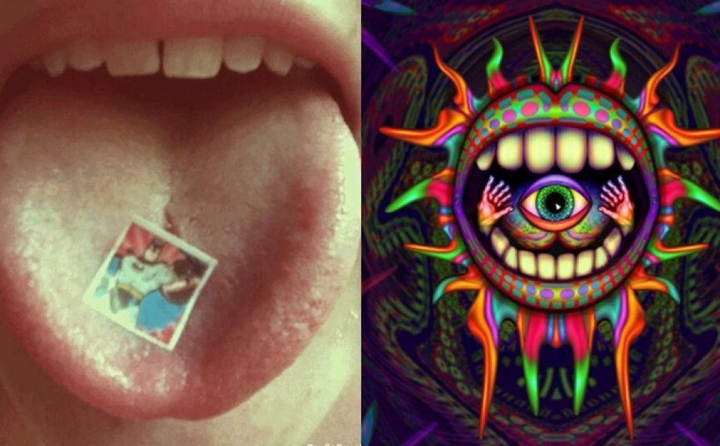
LSD:
je polosyntetický alkaloid a silný halucinogén.
LSD začína účinkovať 20 až 30 minút po použití. Prejavuje sa zmenami vnímania reality, priestoru a času.

Slide 7
Ďakujem sa pozornosť

